Slide 1
Consulta de cliente
Aplicação web com estrutura de banco de dados

Slide 2


Roteiro
Modelo Banco;
Estrutura Banco;
Estrutura Código;
Códigos
Visual
Demostração

Slide 3
Ferramentas Usadas
Oracle SQL Developer Data Modeler
SQL Server Management Studio
Visual Studio 2019
Aplicativo Web do ASP .NET CORE

Slide 4
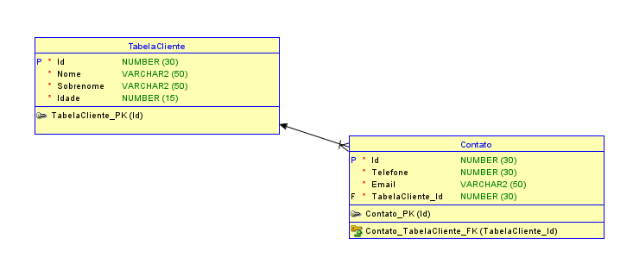
Modelo

Slide 5
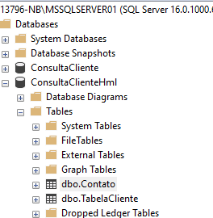
Estrutura Banco

Slide 6
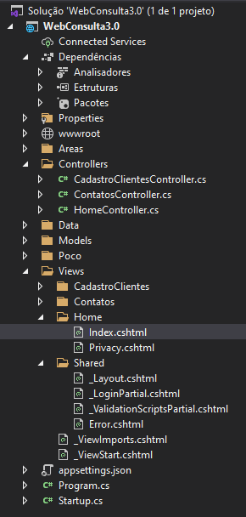
Estrutura código

Slide 7

Códigos

Slide 8
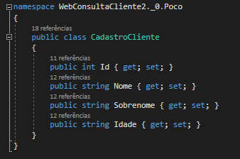
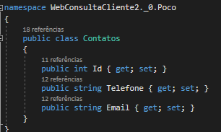

Slide 9
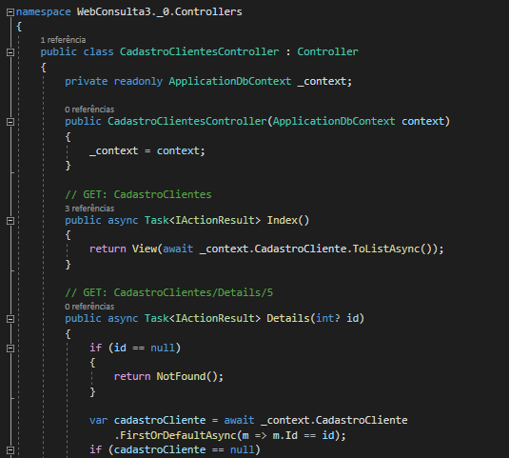
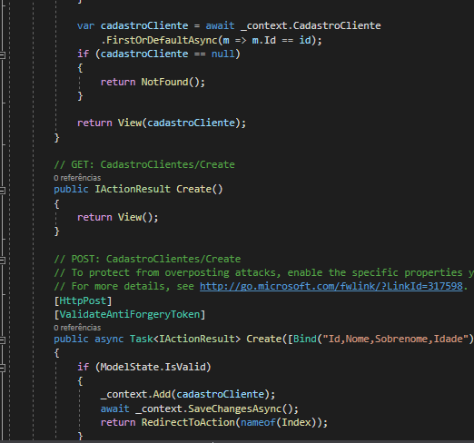
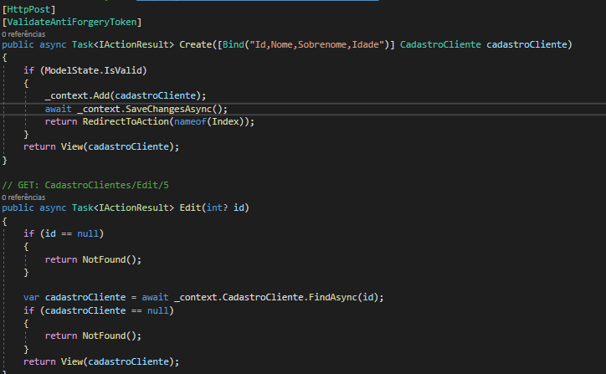

Slide 10
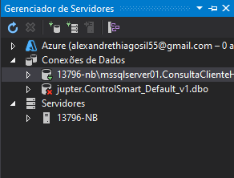
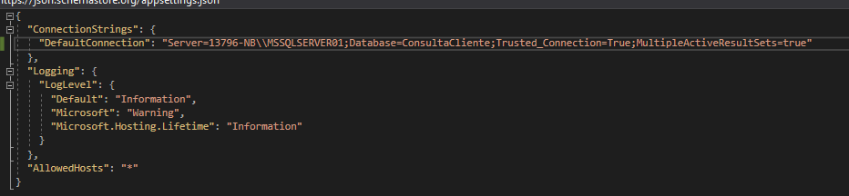

Slide 11
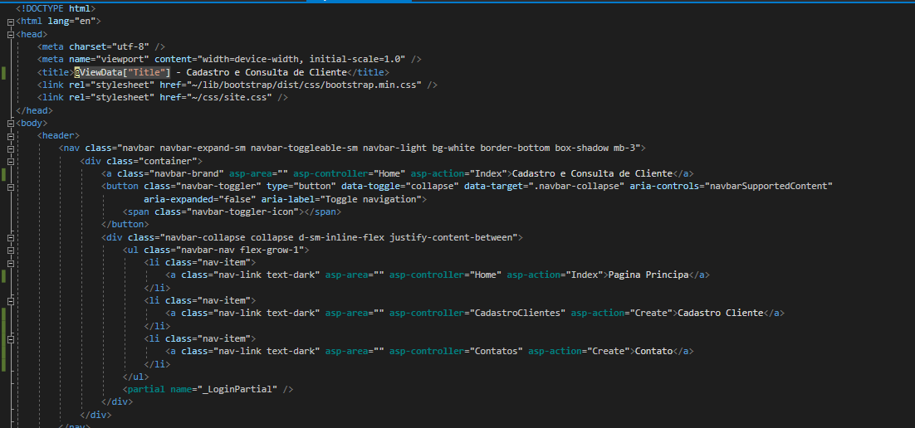

Slide 12
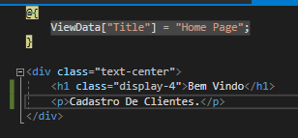

Slide 13
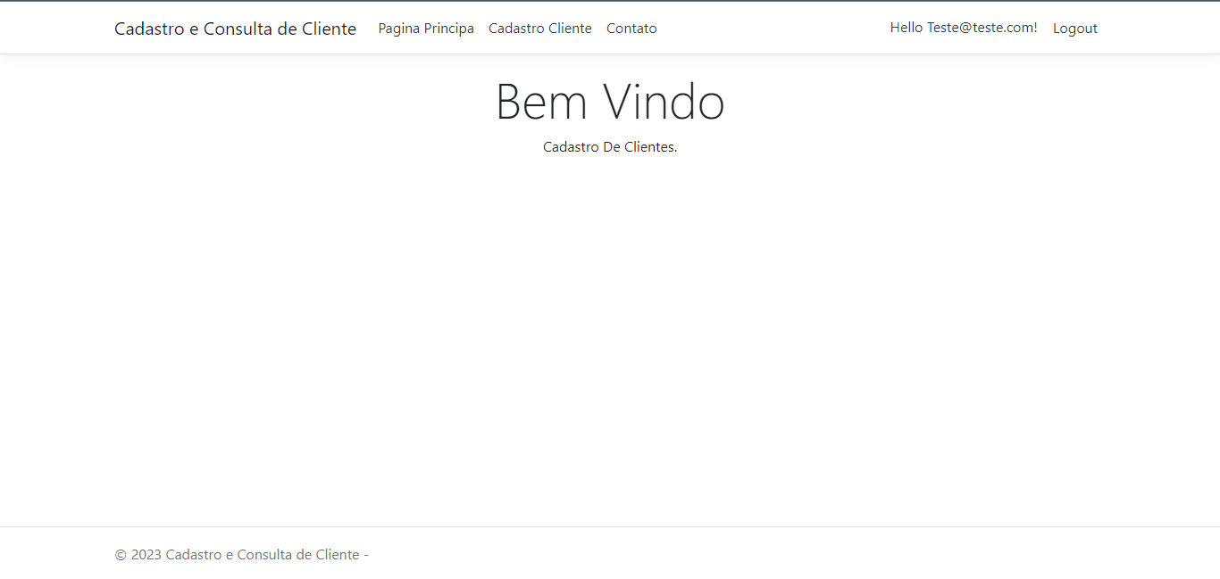
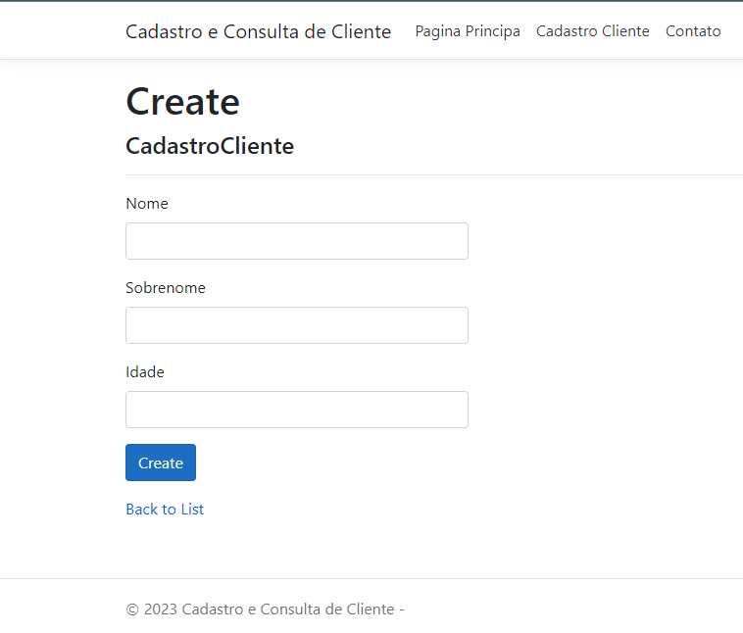
Visual

Slide 14
demonstração

